Slide 1
Школа на страницах истории района Школьная акция «В объективе – Аромашевский» Авторы: Пестерева Люда и Русских Илья-3 класс, Прыгачева Оксана и Огородник Тамара- 4 класс, родители-Пестерева Наталья Александровна, Русских Юлия Викторовна, Огородник Наталья Петровна.

Slide 2
До 1890 г. занятия в школе проводил священник –отец Василий, а с 1890 г., когда было построено специальное школьное здание, уроки проводила первая учительница-Мария Федоровна. Всего в 1917 году обучалось 30 человек. До 1937 г. , окончив 4 класса, дети продолжали своё образование в Аромашевской школе.

Slide 3
1 сентября 1937 года в с. Кармацкое открылась первая неполная средняя школа с четырьмя начальными и тремя пятыми классами с охватом 300 человек.

Slide 4
В 1939 году принято решение о постройке при Кармацкой школе интерната

Slide 6
Открыли интернат и столовую, появились в колхозе машины и стали детей на машинах возить. А ребята из Суэтяка, Юрминки, Вагино ходили каждый день пешком. Утром идут чуть свет в первую смену, а вторая кончается в 7 часов и позднее.(Из воспоминаний Чалышевой А.П.)

Slide 7
В 1941 году началась Великая Отечественная война. Работать стало очень трудно. В школе не хватало тетрадей, перьев, ручек, одна книга на трех человек. Дети в школу ходили раздетые, разутые и голодные. Во время войны отпусков не давали. Учителя и ученики трудились все лето в колхозе. Взрослые боронили на своих коровах , подвозили на них же семена. Летом косили и жали. Во время войны часто сменялись директора школы. Тарабанов В.Т. ушел на фронт и не вернулся. Позднее работали Сафонов К.Н., Ядрышникова К.Ф., Ширшова Е.П. Закончилась война, но работать приходилось в очень трудных условиях.

Slide 8
В 1943-1944 г.г. в Кармацкой семилетней школе обучалось 118 человек. Школа имела 2 здания и 1 избушку. Одно большое здание, состоящее из 5 классных комнат, 2 теплых коридоров, учительской, дирекции вышло из строя. Заготовленных 100 куб.м. дров хватило до апреля. Занятия были сокращены, ощущался недостаток учебников, письменных принадлежностей, не было библиотеки.

Slide 9
Учащиеся Кармацкой средней школы .1950-е годы Директор школы Агапов Алексей Васильевич

Slide 10
В ту пору в школе педколлектив состоял из 20 человек. учились в двух зданиях. Старое, основное (бывшая церковь, сейчас этого здания нет) и Красная школа. Дети учились в две смены, классы были большие, до тридцати человек и более. Электричества не было, были только лампы. Так что работать приходилось в полутьме, потом школа приобрела движок, ее электрофицировали. Директор – Агапов Алексей Васильевич был душой учительского коллектива. Он мог и посоветовать и потребовать. Все учителя его очень уважали и к своей работе относились серьезно. В школе было много молодых учителей: Мира Демьяновна Парфенова, Мария Петровна Рыжкова, Людмила Михайловна Кузнецова, Нина Федоровна Белова. Работать было нелегко в таких условиях. Учащиеся учились со всех деревень: Ракитинки, Бобровки, Катайки, Пенькова, Безрукова, Смородиновки. В квартире жили на квартирах по 3-4 человека. Интерната не было, столовой тоже не было. Смотришь в воскресенье: везут на быках учащихся с котомками(из воспоминаний)учителей

Slide 11
Строительство новой школы на участке в 1,05 га началось только 12.06.1959 г.

Slide 12
1 сентября 1960 г. в Кармацкой семилетней школе открыт 8 класс.

Slide 13
С начала 1968-1969 учебного года Кармацкая восьмилетняя школа преобразована в Кармацкую среднюю школу.

Slide 14
Средняя школа

Slide 15
С 1963 г. в школе организована ученическая производственная бригада. Ребята в бригаде работают, занимаются опытничеством.

Slide 16
Бессменным руководителем бригады был Чалышев Н.П., всю опытническую работу вела Ширшова Л.С., а инструктором у ребят был Носов П.Я. В производственной бригаде опробировали новые сорта, а потом эти сорта высеивались на полях совхоза «Кармацкий». Но первые годы сеяли свеклу, садили картофель, а по-настоящему ребята стали работать уже в 70-е годы. За школьной бригадой было закреплено 100 га земли. Сеяли зерновые: пшеницу, овес, ячмень. Учащиеся под руководством учителей сами оборудовали лагерь труда и отдыха: построили столовую, домик, вырыли погреб, колонку, разбили цветники. Ребята назвали свой лагерь «Березка». Совхоз дал два вагончика. Ребята жили в нем летом работали и отдыхали. Многие учащиеся впоследствии связали свою жизнь с совхозом.

Slide 17
Учащиеся с инструктором Носовым П.Я.

Slide 18
10.10.1995 года новое здание Кармацкой школы введено в эксплуатацию.

Slide 19
Открытие Кармацкой средней школы, сентябрь 1994 г.

Slide 20
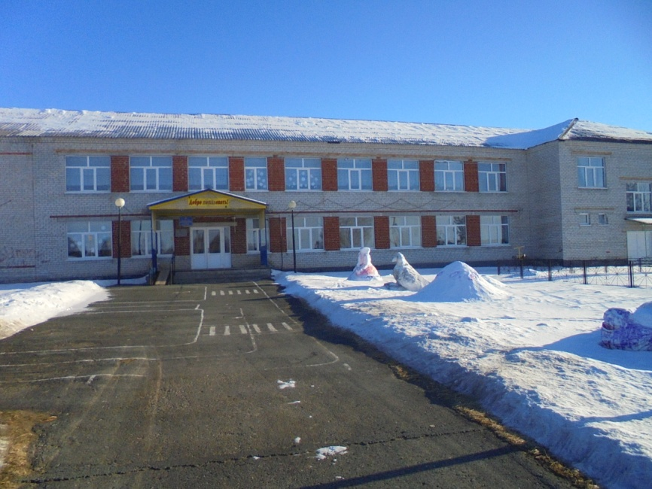
В 2018 г. в Филиале МАОУ «Аромашевская СОШ им. В.Д. Кармацкого» работает 9 педагогов, обучается 32 человека

Slide 21
Директор – ты хозяин школы, Ответственность большая на твоих плечах. Наставник справедливый ты для педагогов, Пример великий для всех нас ребят.

Slide 22
В разные годы директорами нашей школы были: Стельмах Максим Терентьевич Директор Кармацкой неполной средней школы, 22 августа 1937 года- 27 июня 19 39 год

Slide 23
Директор Кармацкой неполной средней школы
Бахаров П.И.: 31 августа 1939 года -
1 января 1942 года.
Сафонов К.Н.: 1 января 1942 года – 1 июня 1942 года
Ядрышникова Клавдия Феофановна: 1 июня 1942 года – 25 августа 1943 года.
Ширшова Е.П.: 25 августа 1943 года – 10 сентября 1945года.
Пузырёв Н.А.: 10 сентября 1945 года

Slide 24
Директора Кармацкой семилетней школы
Игнатюк Алексей Григорьевич:
20 ноября 1945г- 20 августа 1949 года
Яковлев В.В.: 20 августа 1949 года-13 февраля 1951 года.
Агапов Алексей Васильевич:
13 февраля 1951 года-23 июля 1957 года
Акимов Фёдор Гаврилович:
23 июля 1957 года- 17мая 1958 года.
Агапов Алексей Васильевич:
17мая 1958 года- 10 августа 1962года
Галкин Владимир Тихонович:
10.08.1962г- 15.07.1966года

Slide 25
Директора Кармацкой средней школы
Цилина Анастасия Иосифовна:
15.07.1966г – декабрь 1980года.
Работала учителем географии

Slide 26
Чалышева Антонина Петровна:
декабрь 1980г- июль 1984г

Slide 27
Ермолаев Николай Васильевич:
июль 1984г-август 1985г
август 1992 г – сентябрь 2001г.
Работал учителем истории, обществознания, физ. культуры.
По сегодняшний день в качестве инструктора по спорту привлекает школьников к занятиям физ. культурой и спортом.

Slide 28
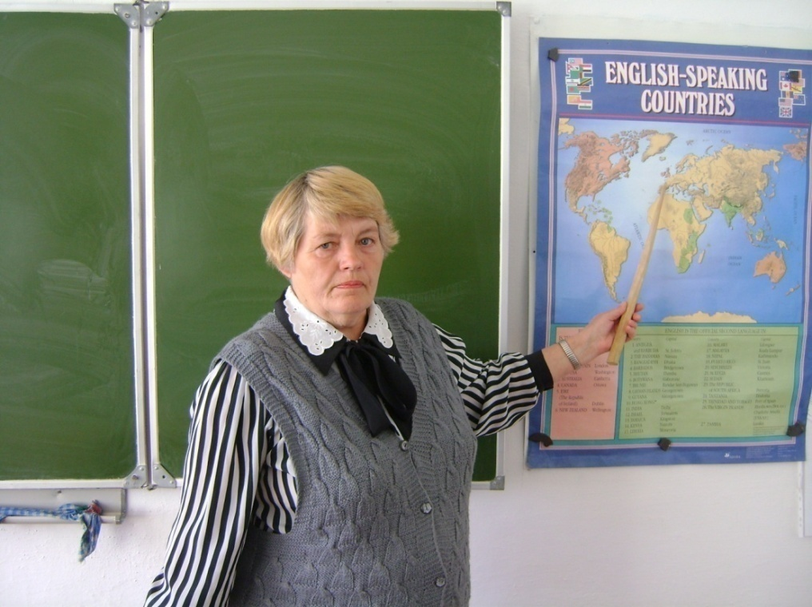
Калиничева Тамара Александровна
август 1985г- август 1991год. Работала завучем,учителем английского языка .
Имеет звание «Отличник народного просвещения».

Slide 29
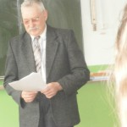
Комляков Александр Владимирович
август 1991г-август 1992 года
Преподавал физику,математику.

Slide 30
Молчанова Ольга Владимировна:
сентябрь 2001г- 14.01.2006года.
Учитель математики.

Slide 31
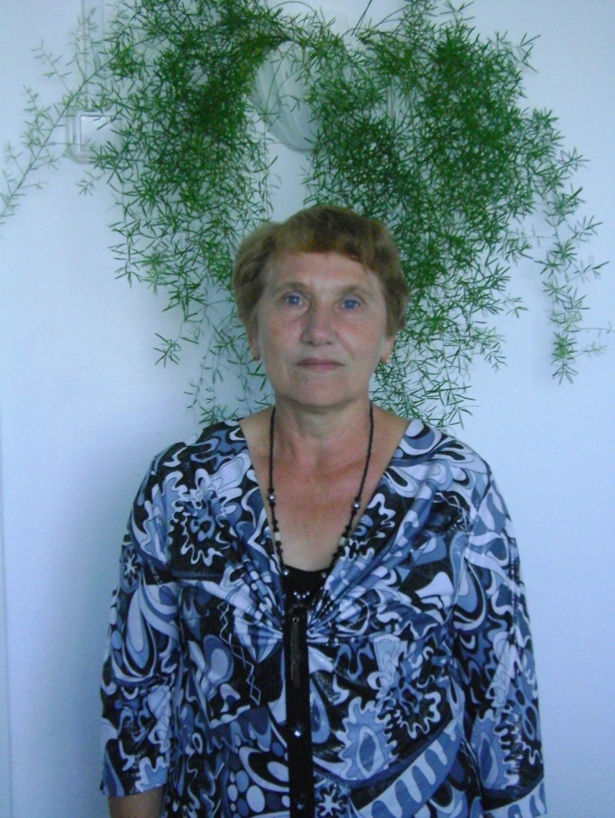
Ковалец Людмила Александровна:
14.01.2006г – 25 .08. 2009года.
Учитель начальных классов.
Имеет звание «Отличник народного просвещения».

Slide 32
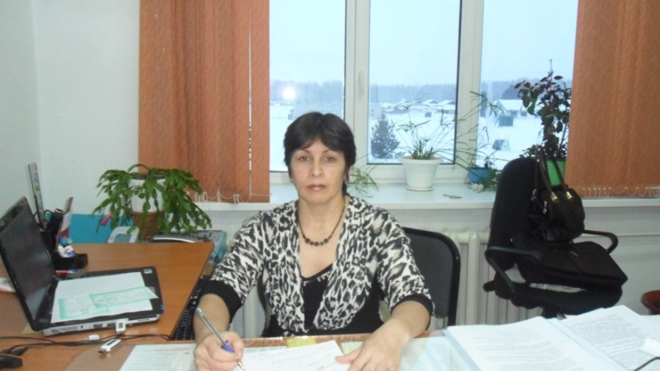
Дёмина Елена Александровна
25 .08. 2009г – по настоящее время

Slide 33
В период с 1969 года по 2017 год было 46 выпусков учащихся, 14 человек окончили школу с серебряной медалью , одна ученица с золотой медалью (за особые успехи в обучении).

Slide 34
Казалось, маленькая школа, Но знаменитостей не счесть. Ученые и инженеры, И бизнесмены тоже есть. Экономисты , комбайнёры Спортсмены, учителя, врачи... Во всех профессиях, наверно, Есть бывшие ученики.

Slide 35
Наши выпускники
Передернин Сергей Федорович | 1978 | г.Москва, госпитаталь им.Вишневского, хирург, награжден двумя оденами А.Невского
Басов Иван Иванович | 1981 | г.Тюмень, бизнесмен
Головенских Елена Васильевна | 1987 | журналист
Филимонов Андрей Петрович | 1988 | г.Тюмень, директор ДОЛ «Детство»
Горшунова Евгения Ивановна | 1988 | Преподаватель ФГБОУ ВПО «Государственный Аграрный университет Северного Зауралья»
Коршунов Евгений Дмитриевич | 1990 | г.Ноябрьск , бизнесмен
Степанюк Светлана Викторовна | 1990 | МАОУ «Аромашевская СОШ им. В.Д. Кармацкого», учитель истории и обществознания награждена грамотой Министерства образования
Богачков Андрей Фёдорович | 1991 | директор ДДТ, руководитель кружка «Безопасное колесо»
Соснин Владимир Анатольевич | 1995 | г.Балашиха, майор, заместитель командира артиллерийско-зенитного дивизиона
Селиверстова Татьяна Викторовна | 2000 | г.Тюмень, учитель истории
Ермолаев Юрий Николаевич | 2001 | Тульская воздушно-десантная 106 дивизия отдельного инженерно-саперного батальона, капитан, командир роты
Известкин Игорь Сергеевич | 2006 | г.Тюмень, хирург, заведующий хирургическим отделением, 2-я городская больница

Slide 36
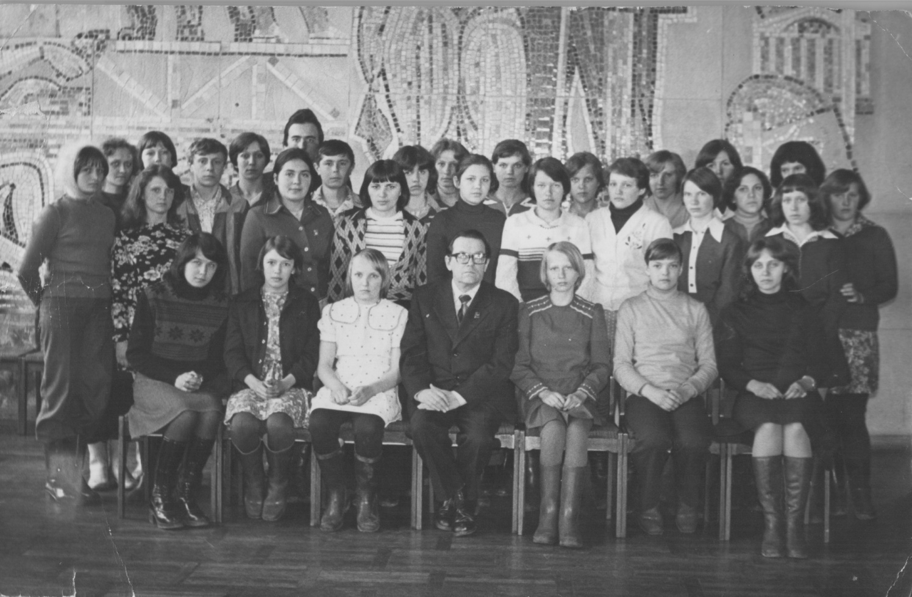

Slide 37
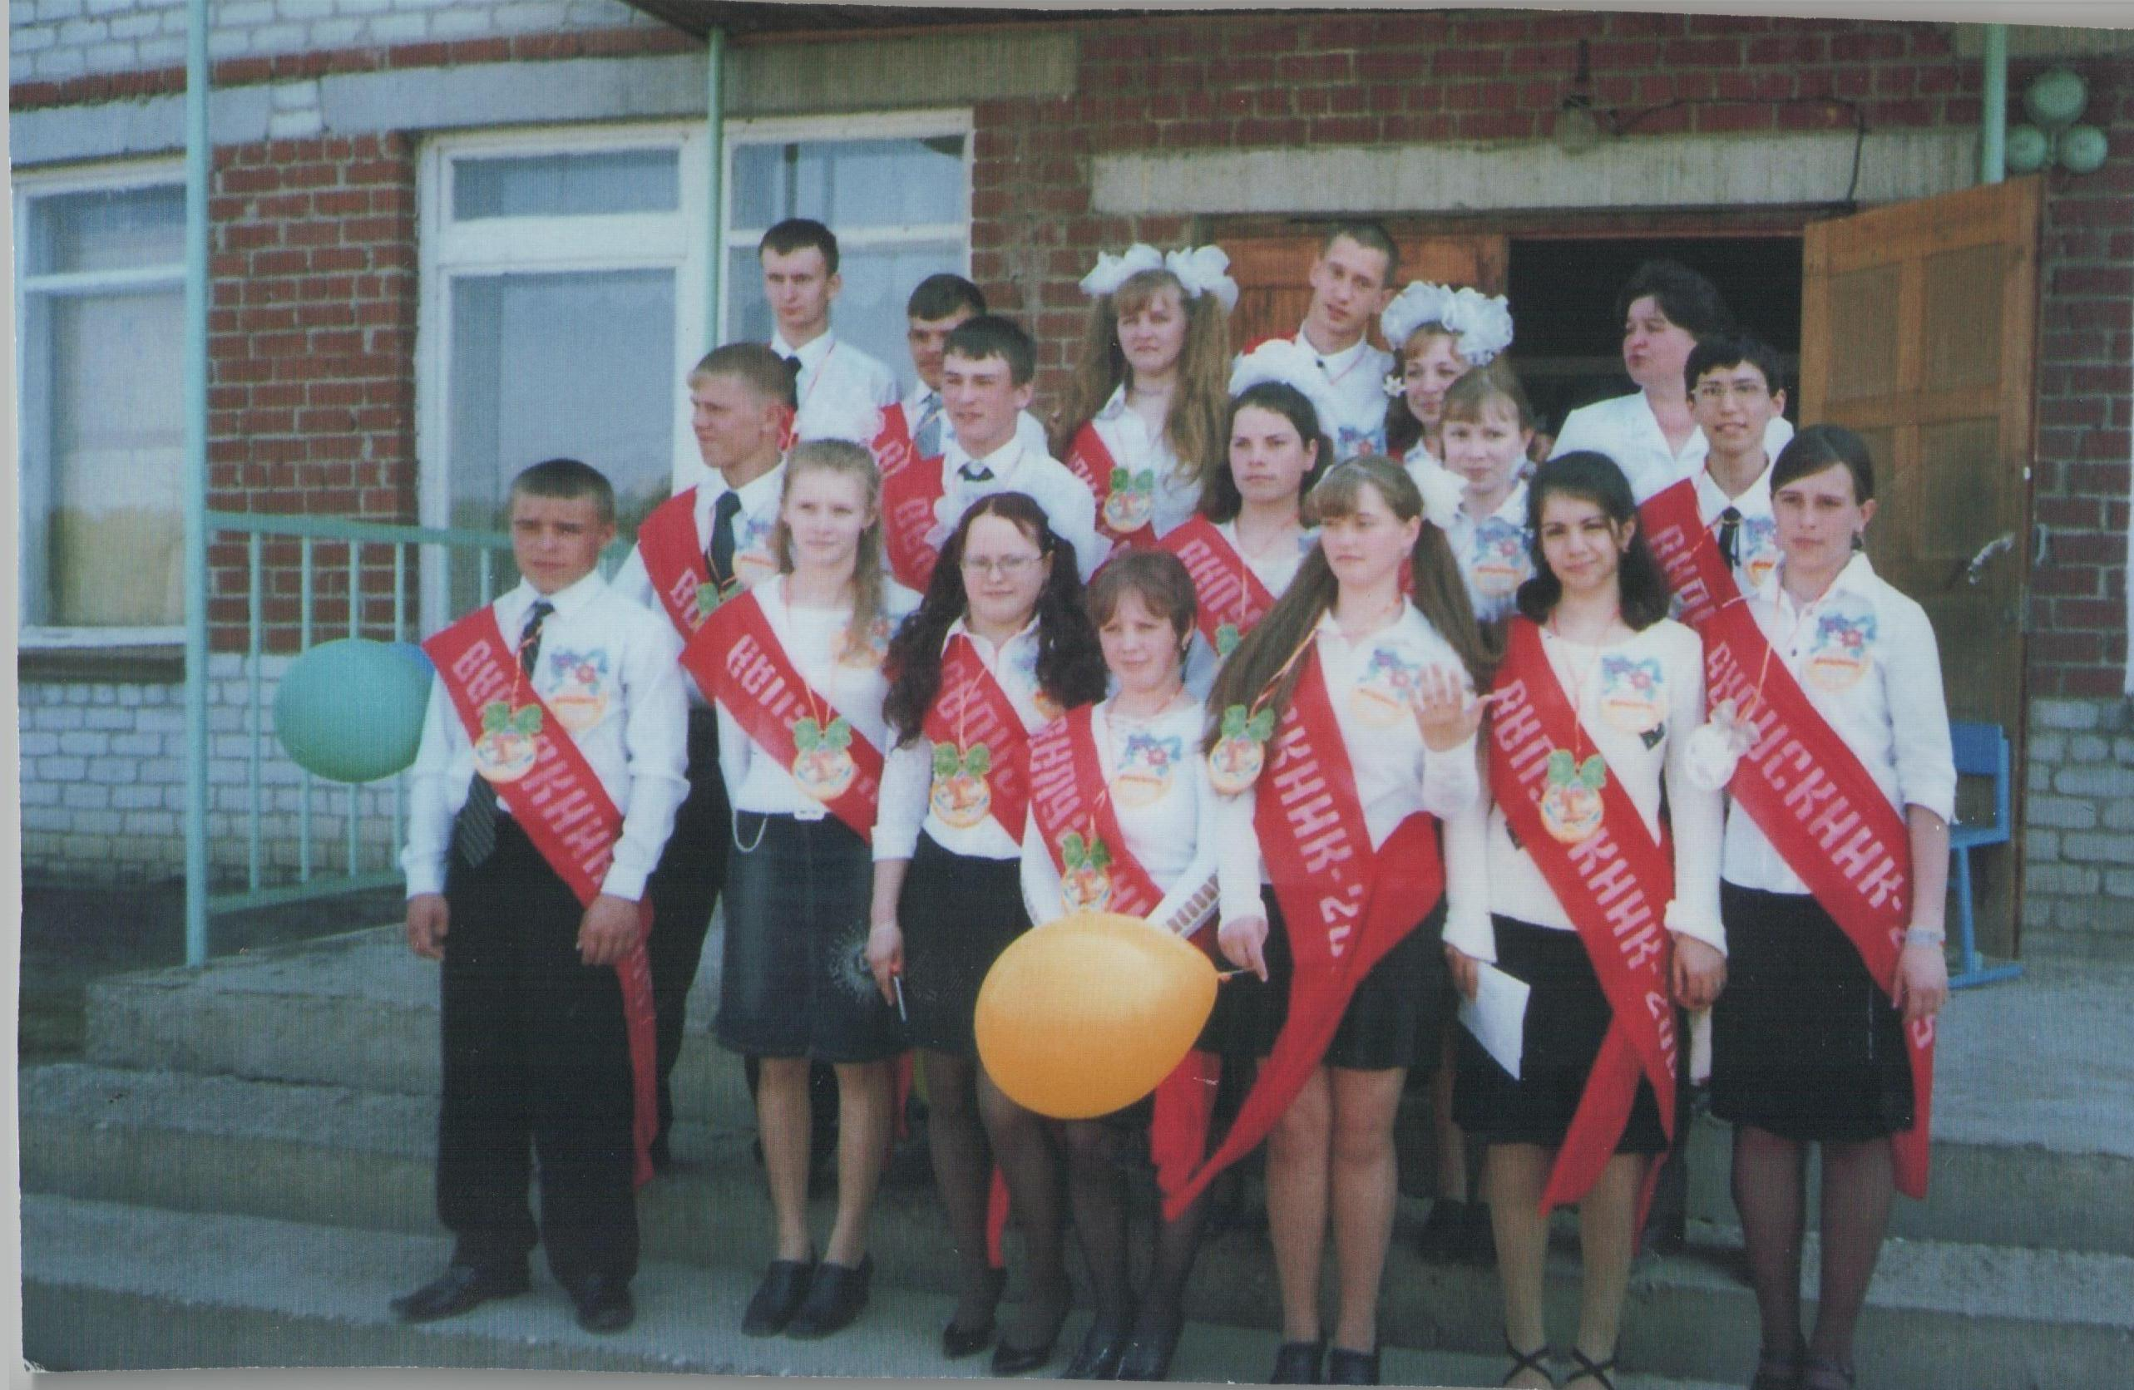
2005 год

Slide 38
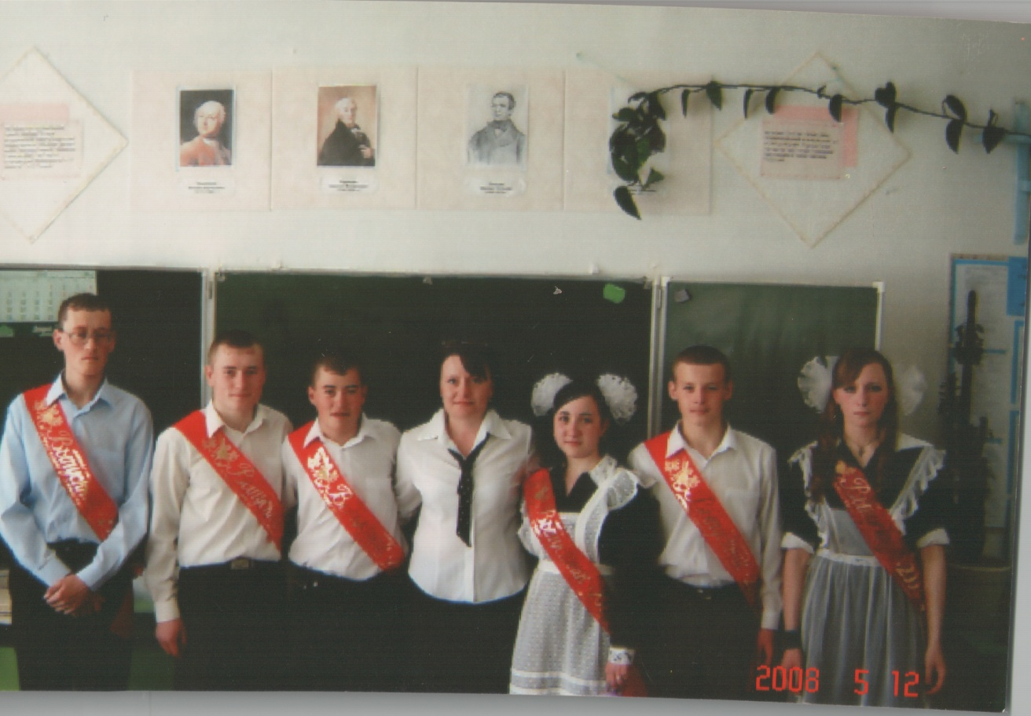
2008 год

Slide 39
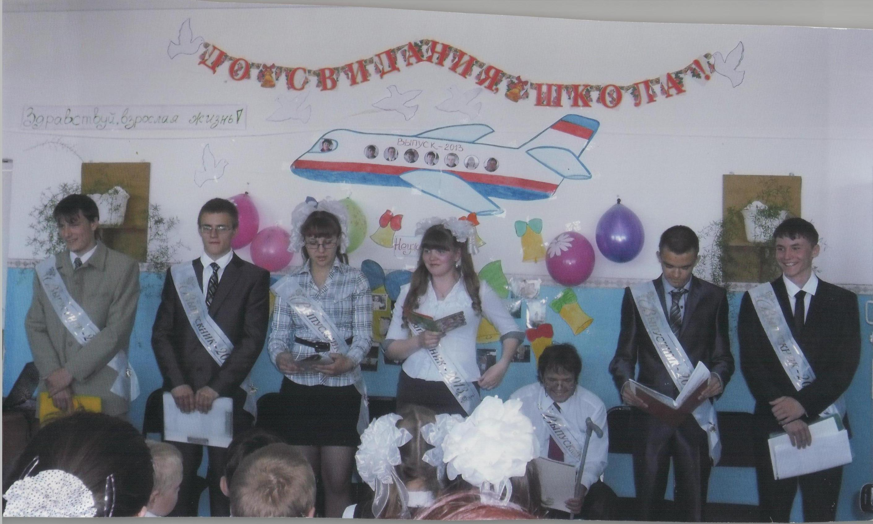
2013 год

Slide 40
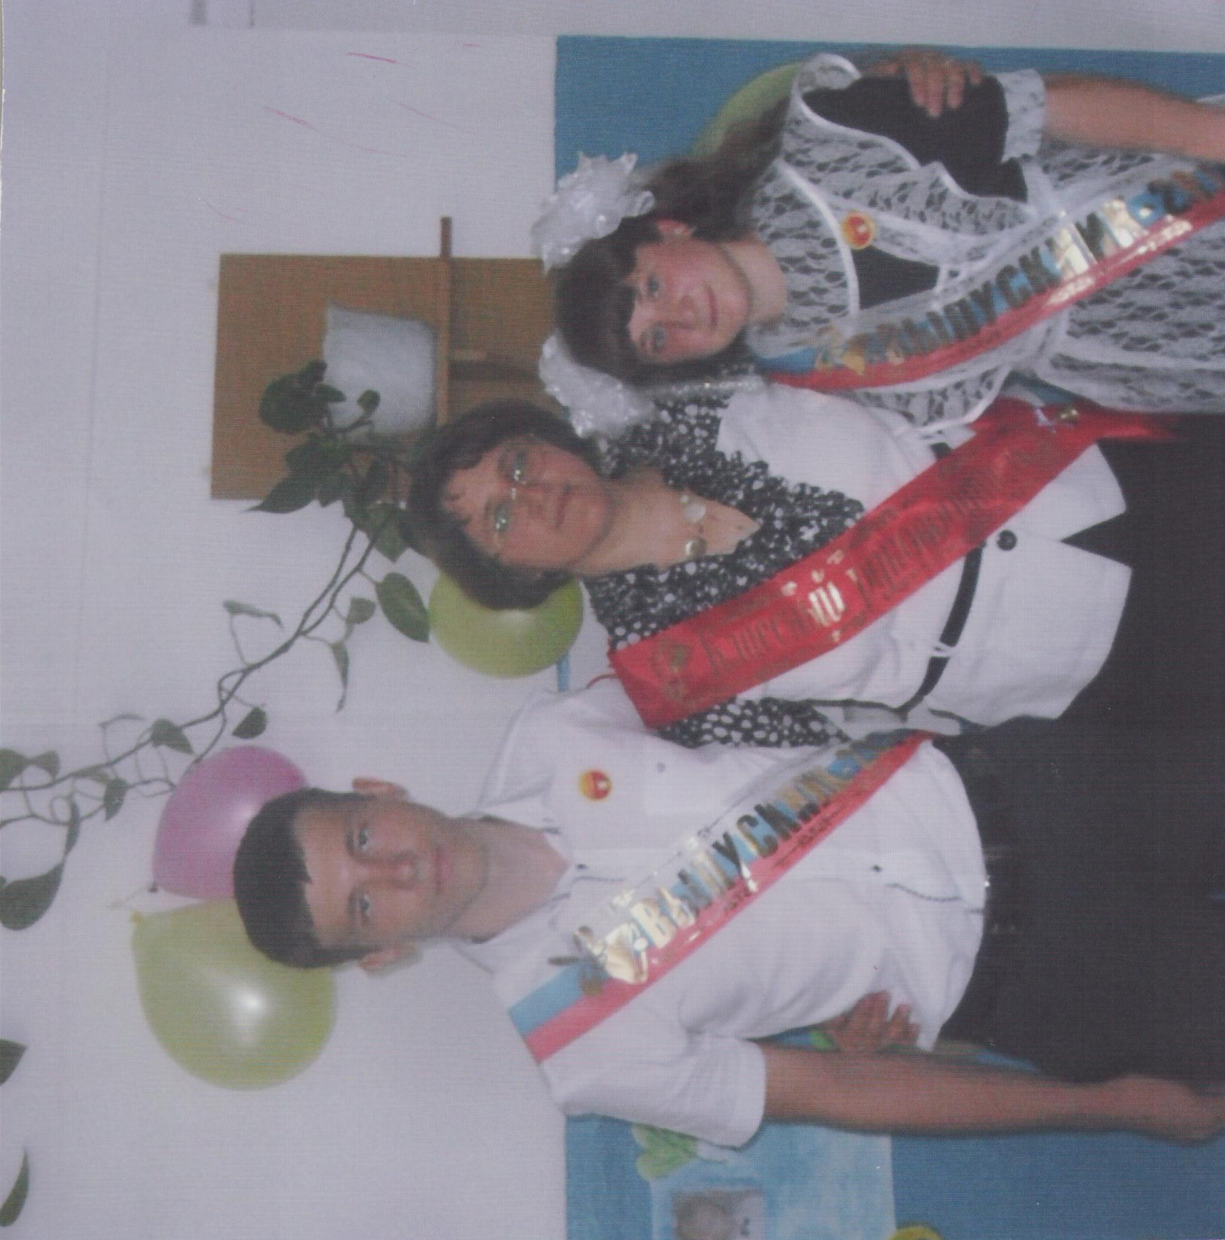
2014 год

Slide 41
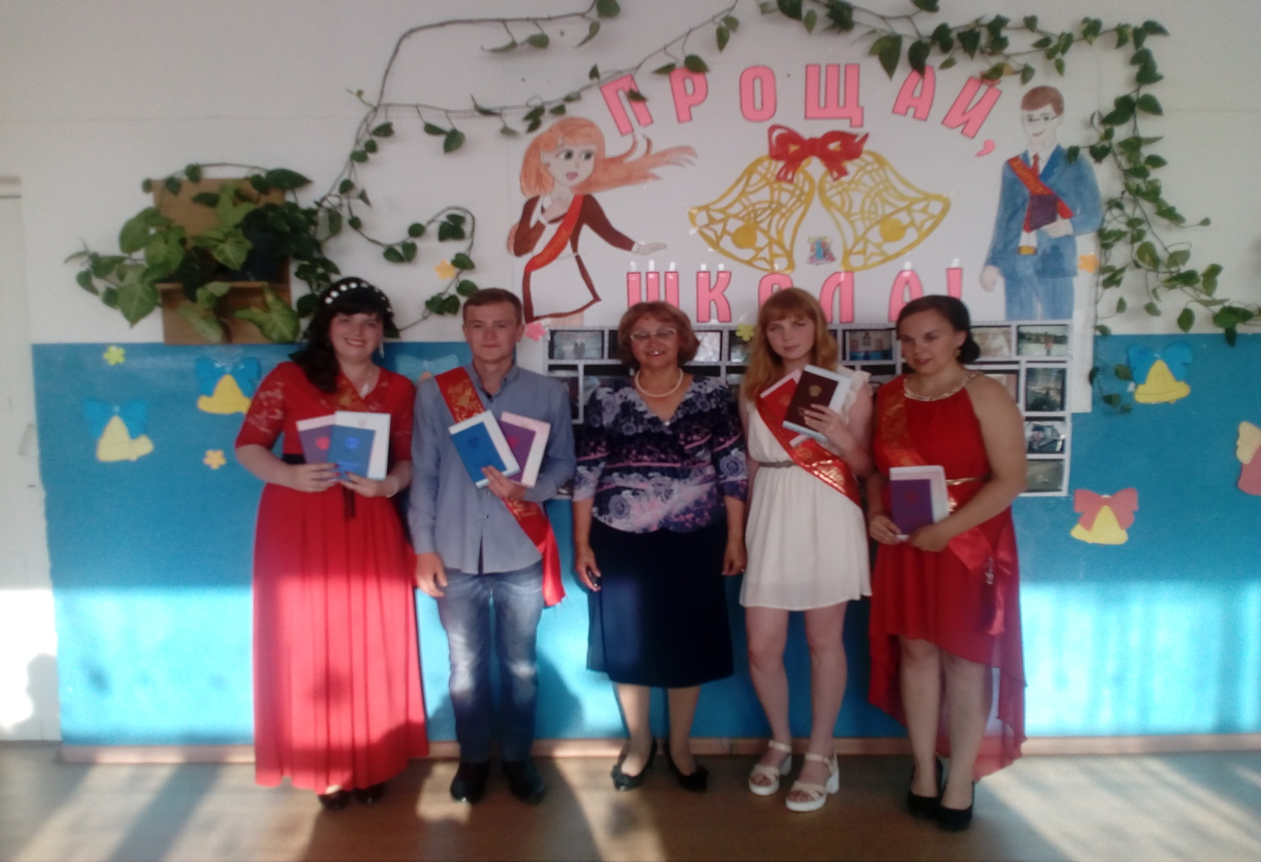
2017 год

Slide 42
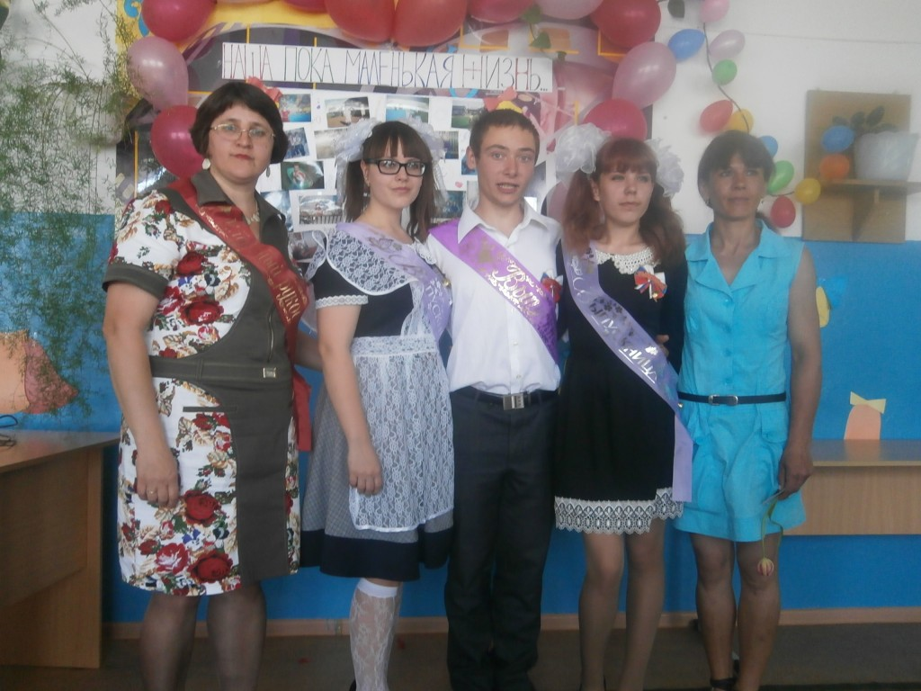
2016 год

Slide 43
Наши выпускники

Slide 45
Учительство школы! Вы – гордость и цвет! Вас помним и любим Спустя много лет!

Slide 46
Ширшова Лидия Степановна
Родилась в селе Аромашево 5 сентября 1932 года. Окончив школу, она поступила в Тюменский государственный учительский институт. Работая в Кармацкой средней школе, она заочно окончила педагогический институт по специальности химик-биолог. В школе она полностью перешла на предмет биологию, заведовала пришкольным участком. Часто учеников под руководством Лидии Степановны награждали грамотами и почетными званиями за опытническую работу на пришкольном участке и в производственной бригаде, созданной в 1970 году. О результатах опытнической работы производственной бригады отмечалось и на Выставке Достижений Народного Хозяйства СССР. В 1971году был построен лагерь «Березка». Заведовали лагерем Лидия Степановна и Чалышев Николай Петрович. За свой многолетний труд Лидия Степановна была награждена медалями: «Участник ВДНХ2, «Ветеран труда», «Почетный учитель района» и др. .

Slide 47
Лысякова Нина Ивановна
С августа 1940 года Нина Ивановна работала в Кармацкой по июнь 1945года. «Первый год, когда я приехала в Кармацкую школу, у меня был 3-ий класс, в классе было 47 человек. Директором школы был Тарабанов Василий Трофимович. Он был очень душевным человеком. Встретили меня в деревне хорошо. Квартир в то время для учителей не было, определили меня на квартиру к хозяевам, а потом хозяйка взяла на квартиру еще 4-х учеников. Вот мы и жили 5 человек в маленькой комнате, спали на полу».
В 1973 году Нину Ивановну наградили знаком «Победитель социалистического соревнования». В 1974 году Нина Ивановна ушла на пенсию, а в сентябре месяце ей вручили медаль «Ветеран труда».

Slide 48
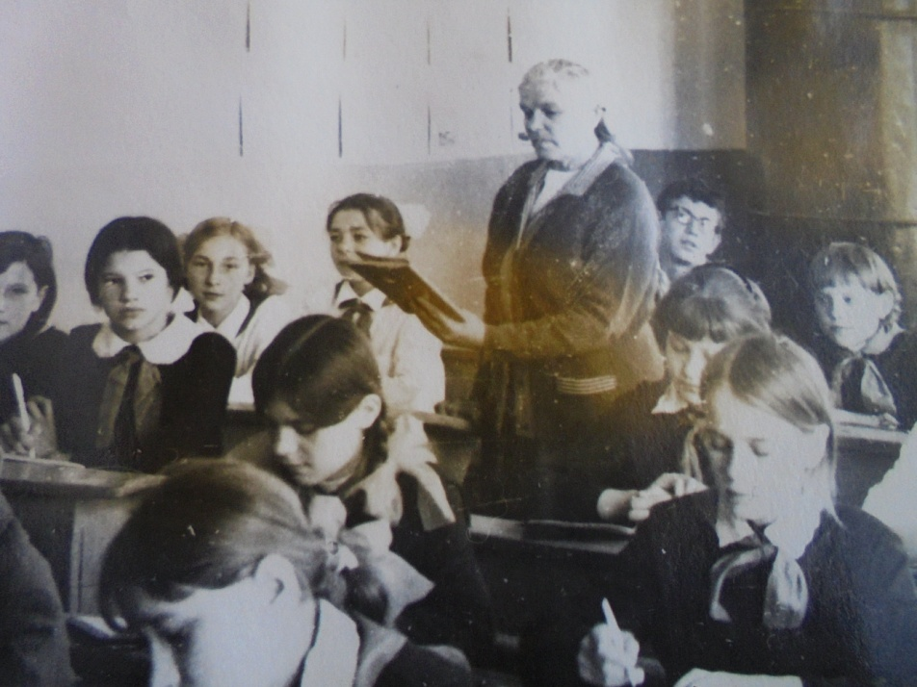
Ширшова Харитина Павловна
Более тридцати лет преподавала русский язык и литературу. Любовь к языку, художественному слову, умение донести это до учеников- ее профессиональная черта. Вся её жизнь -замечательный пример для учеников, учителей, родителей.

Slide 49
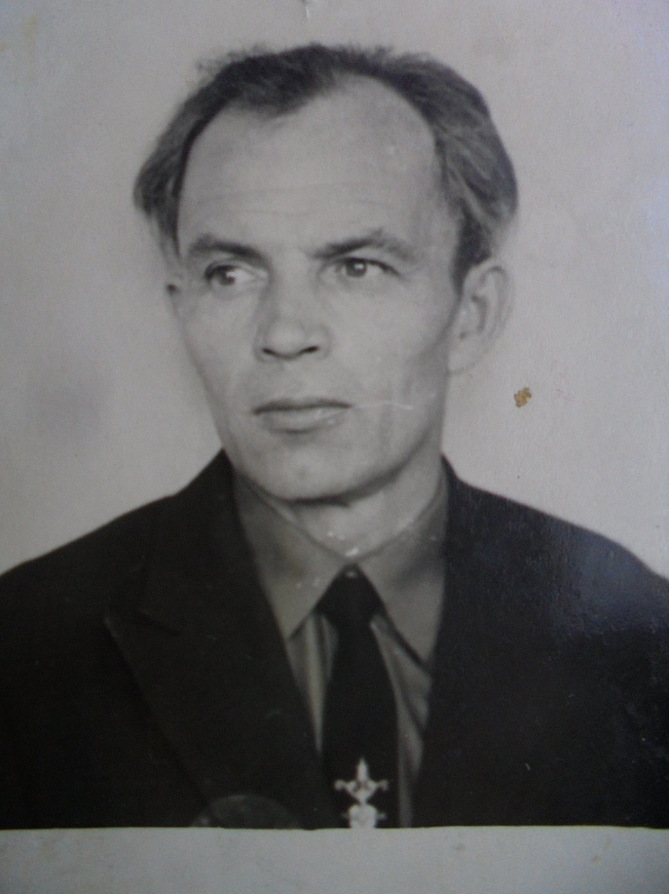
Чалышев Николай Петрович
В 1954 г. поступил учиться в техникум. В 1961 г. поступает на работу в Кармацкую школу учителем производственного обучения и черчения.Проработал до 1989 г.Последние годы преподавал труд и военное дело.

Slide 50
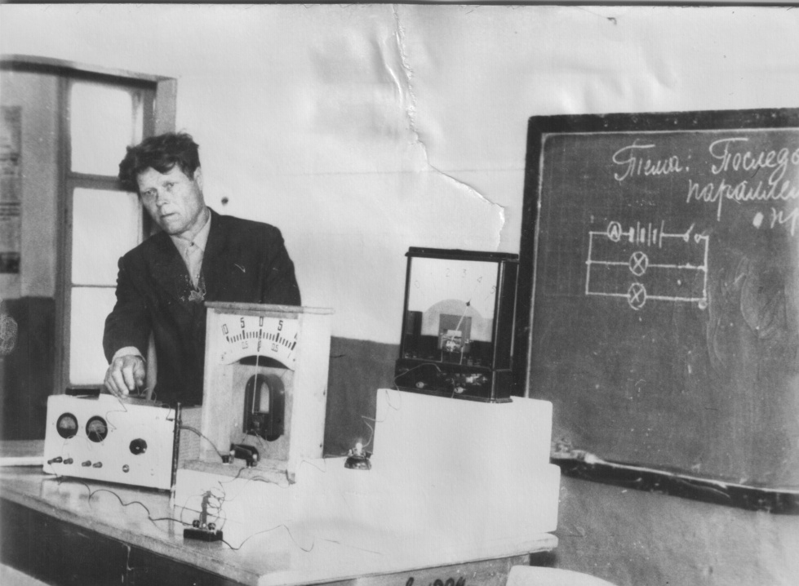
Передернин Федор Николаевич
В 1970 г.,закончив Тюменский педагогический институт, получил направление в только что открывшуюся Кармацкую среднюю школу преподавателем физики. Уделял особое внимание связи теории и практики. Вел большую внеклассную работу.

Slide 51
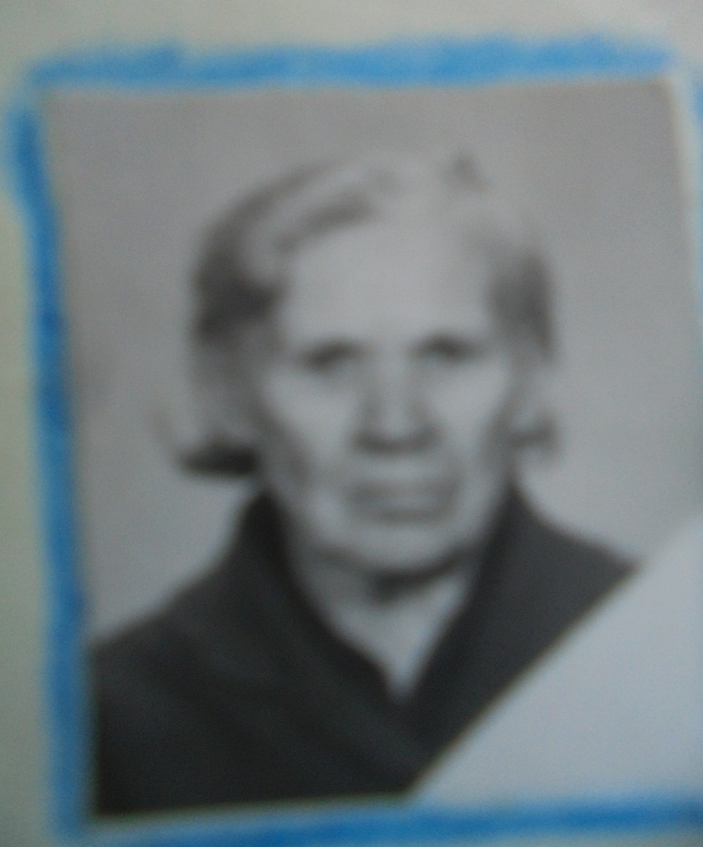
Осадчая Мария Григорьевна
Преподавала математику и географию, вела драматический кружок.
Из воспоминаний.
В то время директором был Стэльмах Макс Терентьевич, а завучем - Яковлев Василий Васильевич. Коллектив состоял из 9 человек. В двух 5-х классах училось около 75 человек. Было две классные комнаты. Учительская находилась в отсеке коридора. Был организован большой струнный оркестр под предводительством Стэльмаха М.Т.

Slide 52
Чалышева Антонина Петровна
В 1950-м году Антонина Петровна заочно поступила учиться в Тюменский пединститут. В 1952 году ее перевели работать в Кармацкую семилетнюю школу преподавателем русского языка и литературы. Только в Кармацкой школе Антонина Петровна проработала 40 лет. При ней работали директорами: Агапов А.В., Галкин В.Т., Цилина А.И. Самой ей пришлось отработать около 20 лет завучем, а потом и директором.
За время работы Антонина Петровна награждена почетными грамотами, медалью « За доблестный труд», орденом «Знак почета», присвоено звание «Отличник народного образования», а в 1984 – медаль « Ветеран труда», с которой и пошла Антонина Петровна на заслуженный отдых.

Slide 53
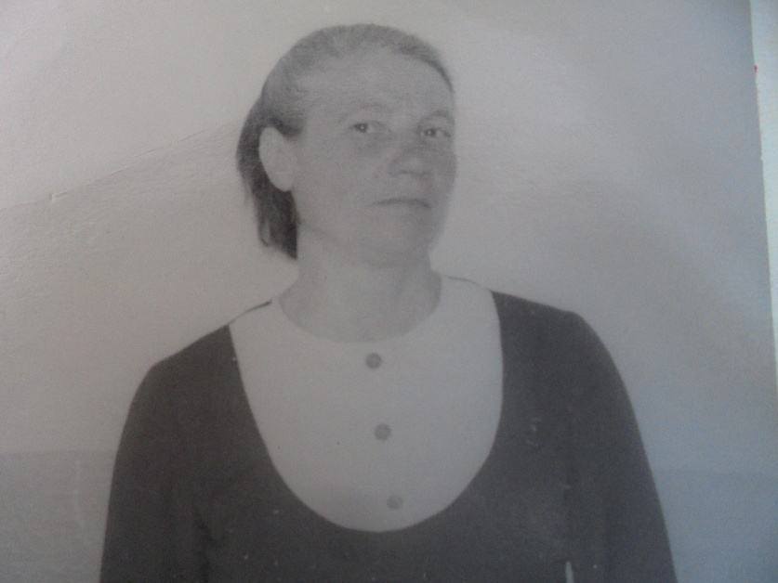
Кармацких Мария Андреевна
В 1972 г., после окончания Ишимского пединститута работает преподавателем русского языка и литературы, учителем начальных классов.Через её руки прошло много детей, но каждого она старалась научить быть добрым и внимательным человеком.

Slide 54
Самойлова Вера Ильинична
Выпускница Кармацкой СОШ, работает в должности учителя русского языка и литературы. Награждена Почетной грамотой Министерства образования и науки Российской Федерации.Вера Ильинична - педагог с большим творческим потенциалом, в совершенстве владеющий методикой обучения и воспитания. Ее уроки отличаются интенсивностью, хорошим темпом, логической завершенностью, разнообразием форм, методов, высоким научно-теоретическим уровнем. самые эффективные приемы обучения.

Slide 55
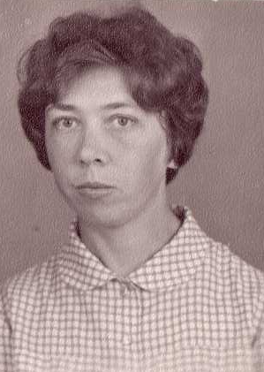
Огородова Екатерина Герасимовна
Работала учителем химии и биологии в МОУ «Кармацкая СОШ» награждена грамотой Министерства общего и профессионального образования РФ.
Ученики этого педагога- неоднократные призёры районных олимпиад. Многие годы заведовала пришкольным опытным участком. Учащиеся под руководством учителя были участниками и призёрами областных выставок юных натуралистов.

Slide 56
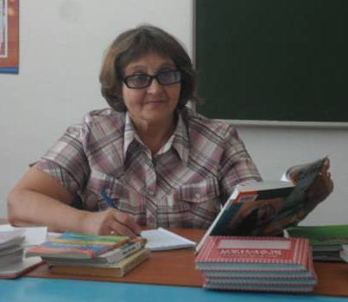
Известкина Галина Ивановна
Извёсткина Галина Ивановна, учитель начальных классов,русского языка и литературы всегда работала с желанием и увлечённостью. Каждый ученик для Галины Ивановны — личность. Педагог строит отношения на основе гармонии и сотрудничества, способствует формированию интеллектуального, культурного и нравственного развития обучающихся. Ее ученики — участники школьного и муниципального этапов Всероссийской олимпиады, международной игры-конкурса «Русский медвежонок», 1 этапа областной предметной олимпиады учащихся основной школы, «Креатив-фестиваля «Надежда», районных творческих конкурсов, конкурсов сочинений, областной акции «Символы региона».

Slide 57
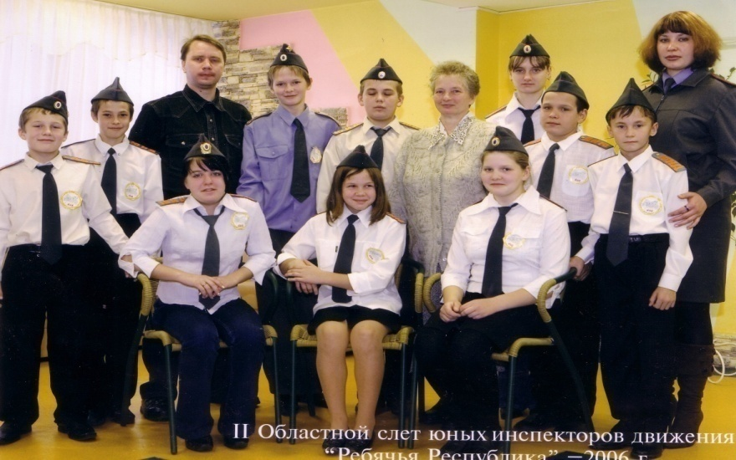
Руль Галина Ивановна
Более 40 лет Галина Ивановна работала учителем английского языка. Компетентный, грамотный педагог, способный к профессиональному росту. Галина Ивановна - уважаемый в коллективе учителей человек. Именно это помогло Галине Ивановне добиваться высоких результатов не только как учителю английского языка, но и как педагогу дополнительного образования - руководителю кружка «Безопасное колесо». Заслугой Галины Ивановны является и то, что четверо её воспитанников стали абсолютными чемпионами России.

Slide 58
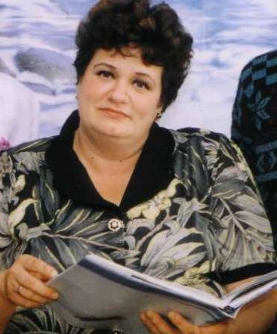
Ермолаева Валентина Ефимовна
Ермолаева Валентина Ефимовна - за успехи в работе неоднократно награждена грамотами районного отдела образования и Департамента образования и науки Тюменской области. Работала в МОУ «Кармацкая СОШ» социальным педагогом. Это человек творчески относящийся к своему делу, принципиальный, требовательный, имеет прекрасные организаторские способности. На протяжении многих лет содействует созданию обстановки психологического комфорта и безопасности всех школьников, обеспечивает охрану их жизни и здоровья. Постоянно проводит работу по профилактике детского алкоголизма наркомании, токсикомании. В настоящее время находится на заслуженном отдыхе.

Slide 59
Ковалец Людмила Александровна
С 14.01.06 г работала директором в МОУ Кармацкая средняя общеобразовательная школа, имеет звание «Отличник народного просвещения».
Общий педагогический стаж 37 лет, в данной школе 37 лет.
Ковалец Людмила Александровна показала себя как хороший, знающий специфику своей работы администратор и организатор. Создавала благоприятный психологический микроклимат и условия для обучения, воспитания и развития школьников.

Slide 60
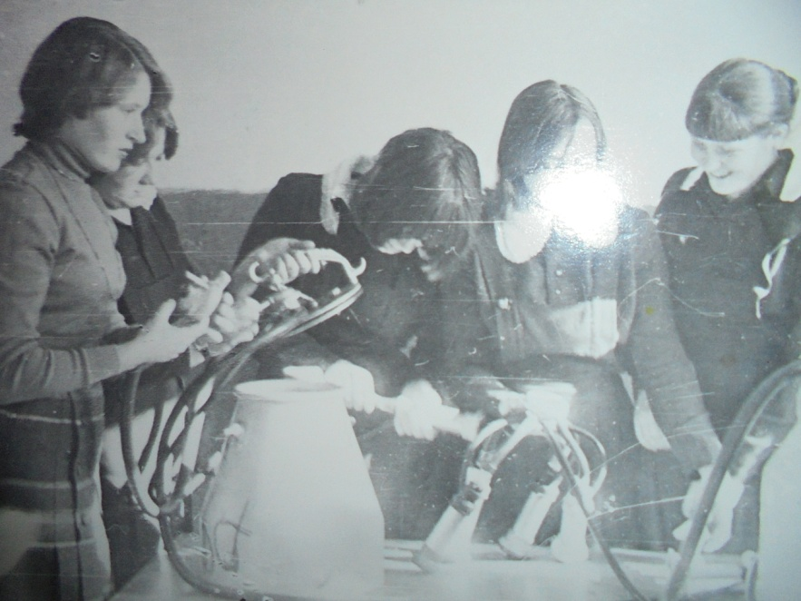
Чалышева Татьяна Анатольевна
Учитель биологии и географии. Её призвание в том, чтобы заинтересовать ребят своим предметом, дать толчок к развитию творческих способностей обучающихся, создать условия для их личностного развития.

Slide 61
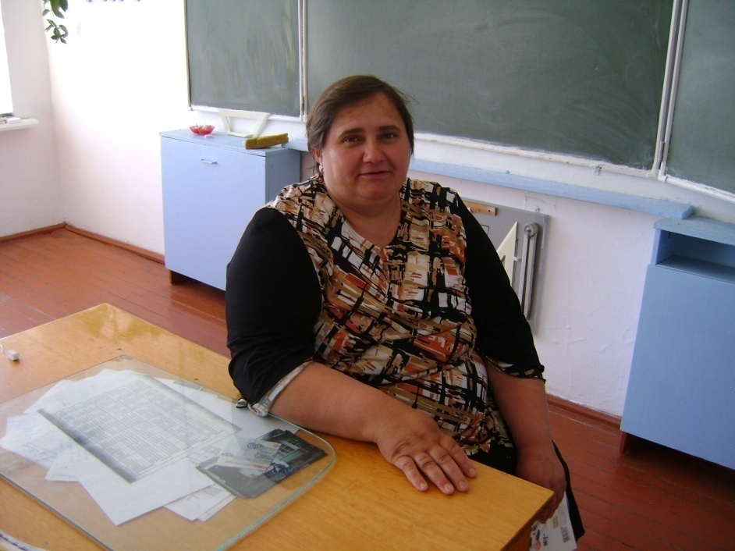
Комлякова Надежда Петровна
Надежда Петровна преподавала уроки математики в 5-11 классах Кармацкой СОШ, сейчас работает в Аромашевской СОШ
Всю свою работу строит в соответствии с новыми требованиями к учебно-воспитательному процессу на современном этапе. Имеет звание «Отличник народного просвещения».

Slide 62
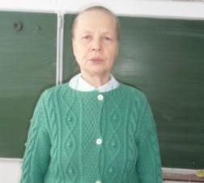
Катунова Александра Михайловна
Учитель математики,
педагогический стаж-38 лет.

Slide 63
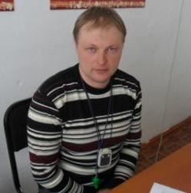
Калиничев Алексей Михайлович
Выпускник Кармацкой СОШ.
Учитель физической культуры, ОБЖ.
Педагогический стаж-21 год.

Slide 64
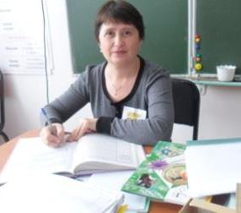
Ковалец Светлана Валерьевна
Выпускница Кармацкой СОШ.
Учитель начальных классов.
Педагогический стаж-29 лет.

Slide 65
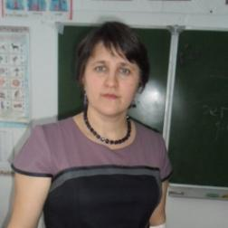
Насниковва Ольга Анатольевнп
Выпускница Кармацкой СОШ.
Учитель английского и немецкого языка.
Педагогический стаж-23 года.

Slide 66
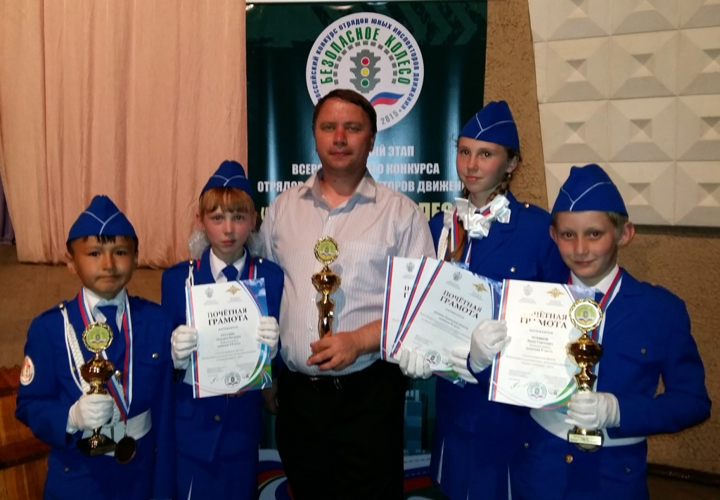
Богачков Андрей Федорович
Выпускник Кармацкой СОШ.
Руководитель кружка , «Безопасное колесо», Директор ДДТ . Команда под его руководством на протяжении нескольких лет стабильно является призером Международногои Всероссийского конкурса

